Slide 1


Salud y seguridad en el trabajo
Identificando posibles peligros

Slide 2

¿Está el electricista preparado para trabajar?
Cinta alrededor del cuello.
Mira detenidamente esta imagen. ¿Puedes detectar 4 posibles peligros para su seguridad?
Escribe tus respuestas en la hoja de ejercicios.
Vamos a eliminar este peligro.

Slide 3
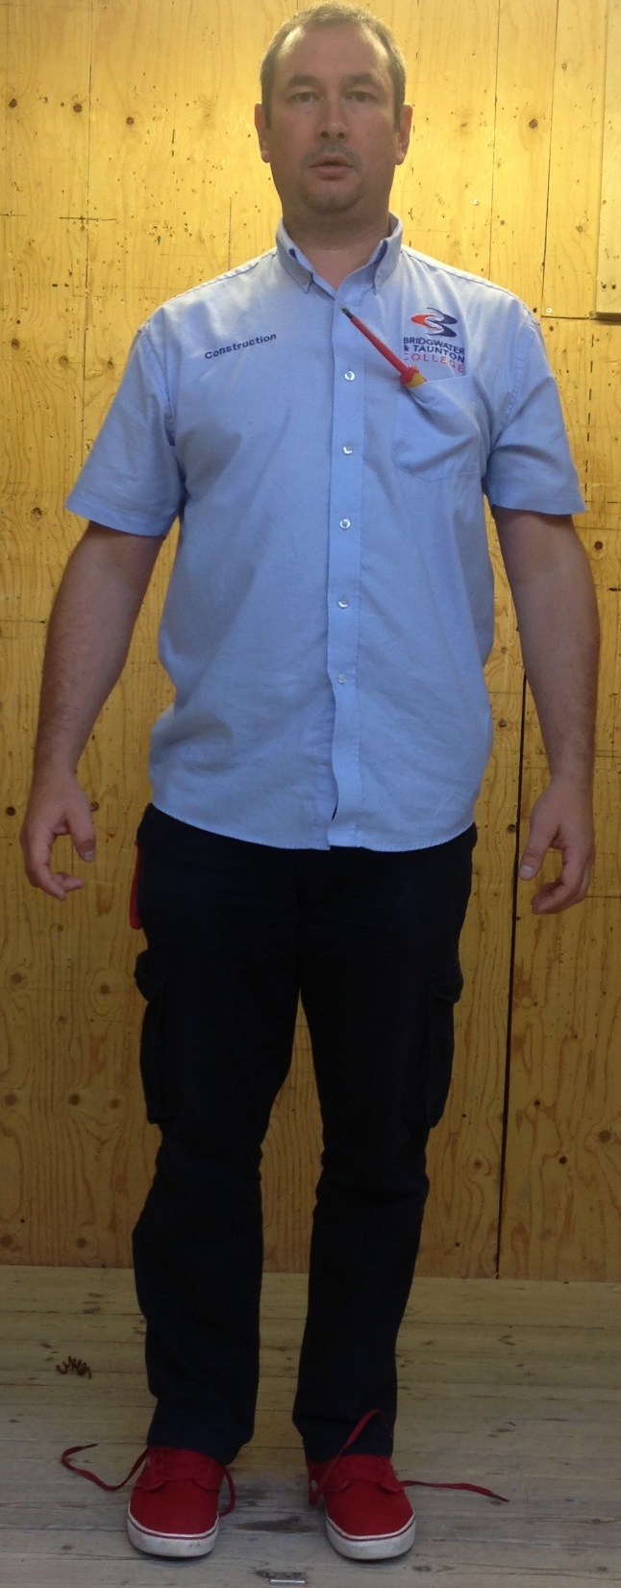
Destornillador en el bolsillo.
Mira detenidamente esta imagen. ¿Puedes identificar 3 peligros?
Vamos a eliminar este peligro.

Slide 4
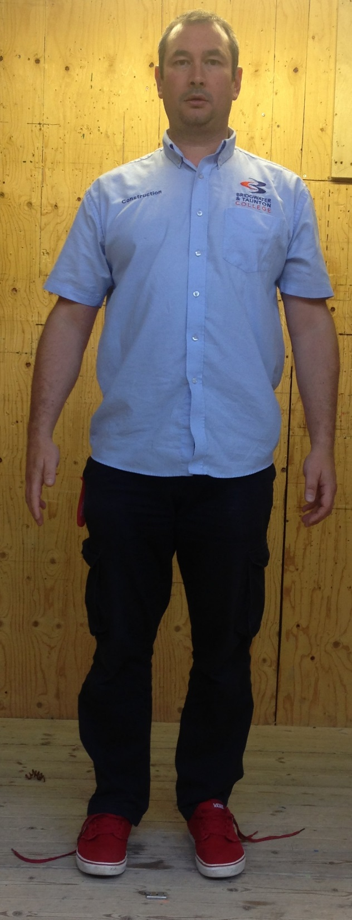
Cúter en el bolsillo.
Mira esta imagen detenidamente. ¿Puedes identificar 2 peligros?
Vamos a eliminar este peligro.

Slide 5
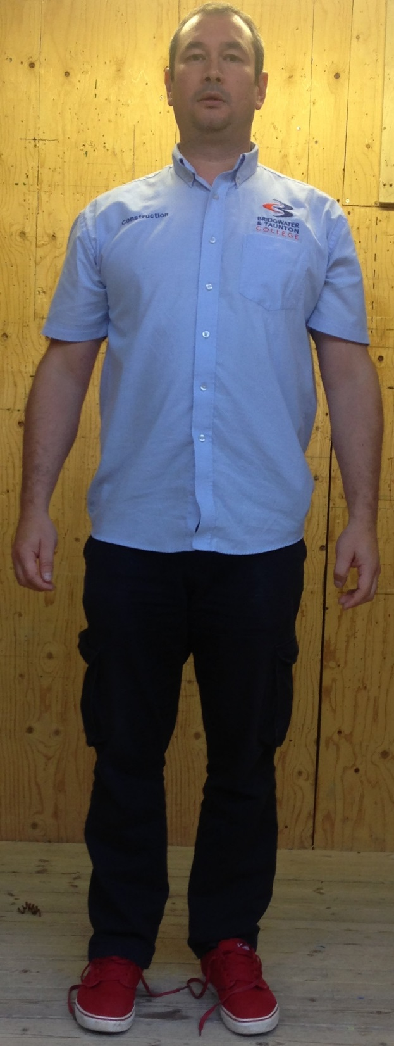
Los cordones desabrochados.
Mira esta imagen detenidamente. ¿Puedes identificar el peligro?
Vamos a eliminar este peligro.

Slide 6
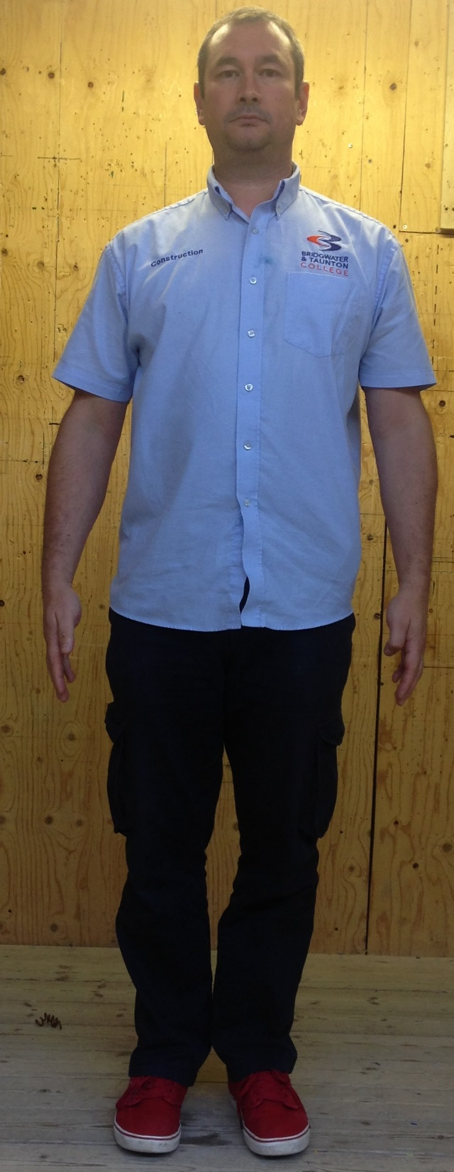

Buen trabajo ☺
¿Está preparado ahora para trabajar en una obra de construcción con la siguiente señal?

Slide 7
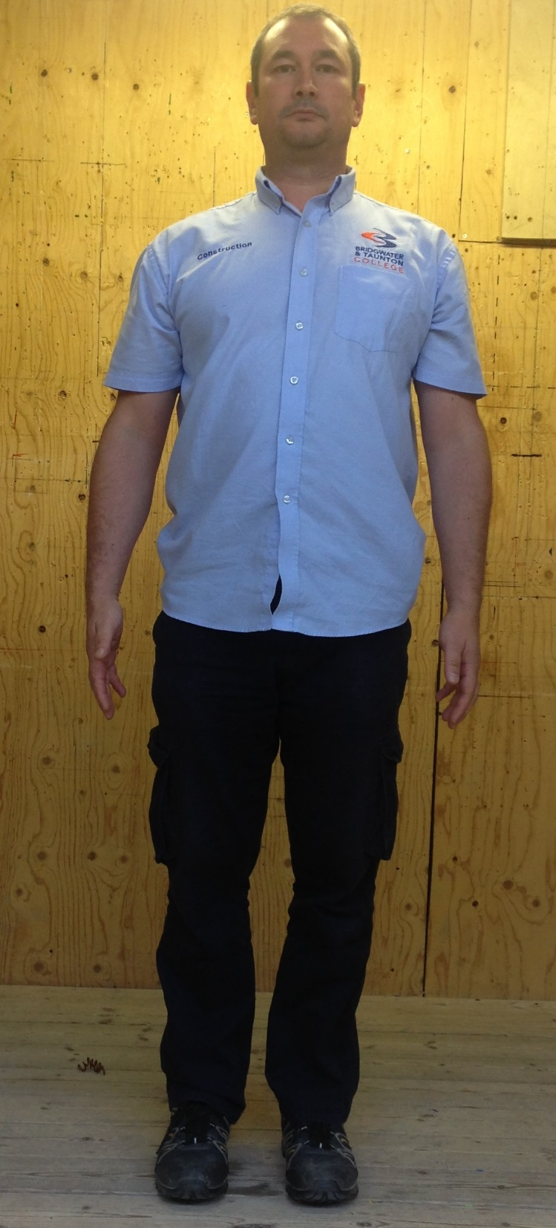


¿Está preparado ahora para trabajar en una obra de construcción con la siguiente señal?

Slide 8
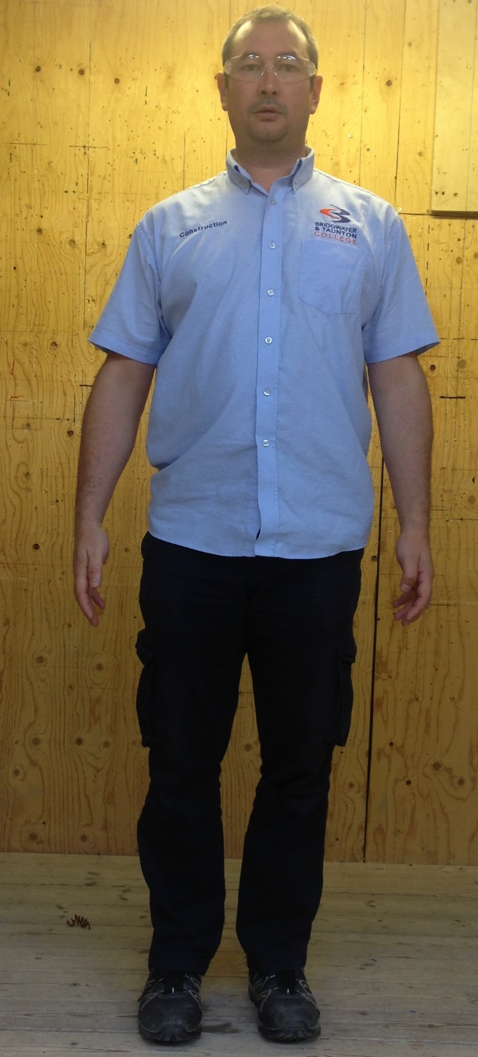

¿Está preparado ahora para trabajar en una obra de construcción con la siguiente señal?

Slide 9
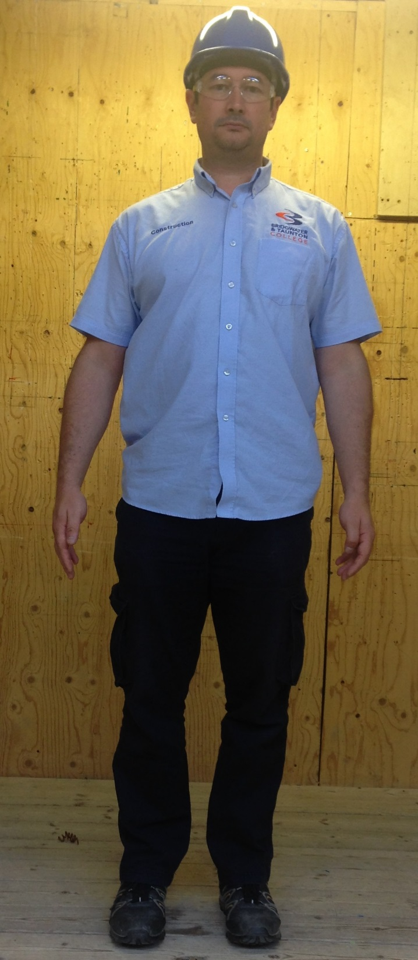

¿Está preparado ahora para trabajar en una obra de construcción con la siguiente señal?

Slide 10
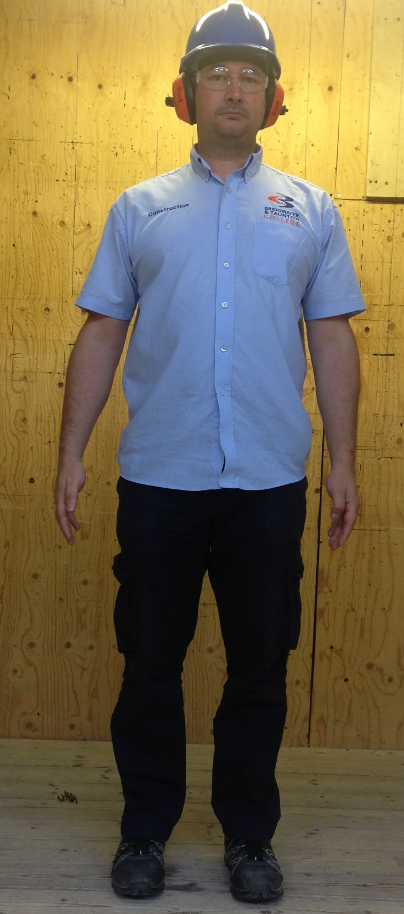

¿Está preparado ahora para trabajar en una obra de construcción con la siguiente señal?

Slide 11
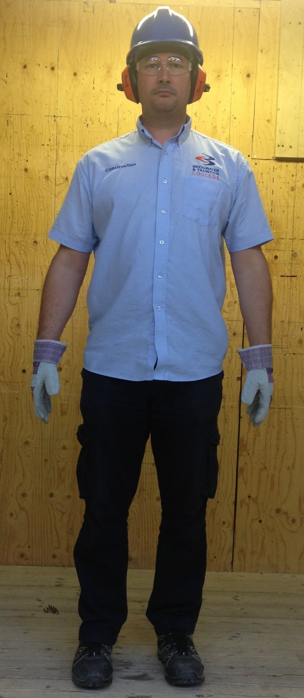

¿Está preparado ahora para trabajar en una obra de construcción con la siguiente señal?

Slide 12
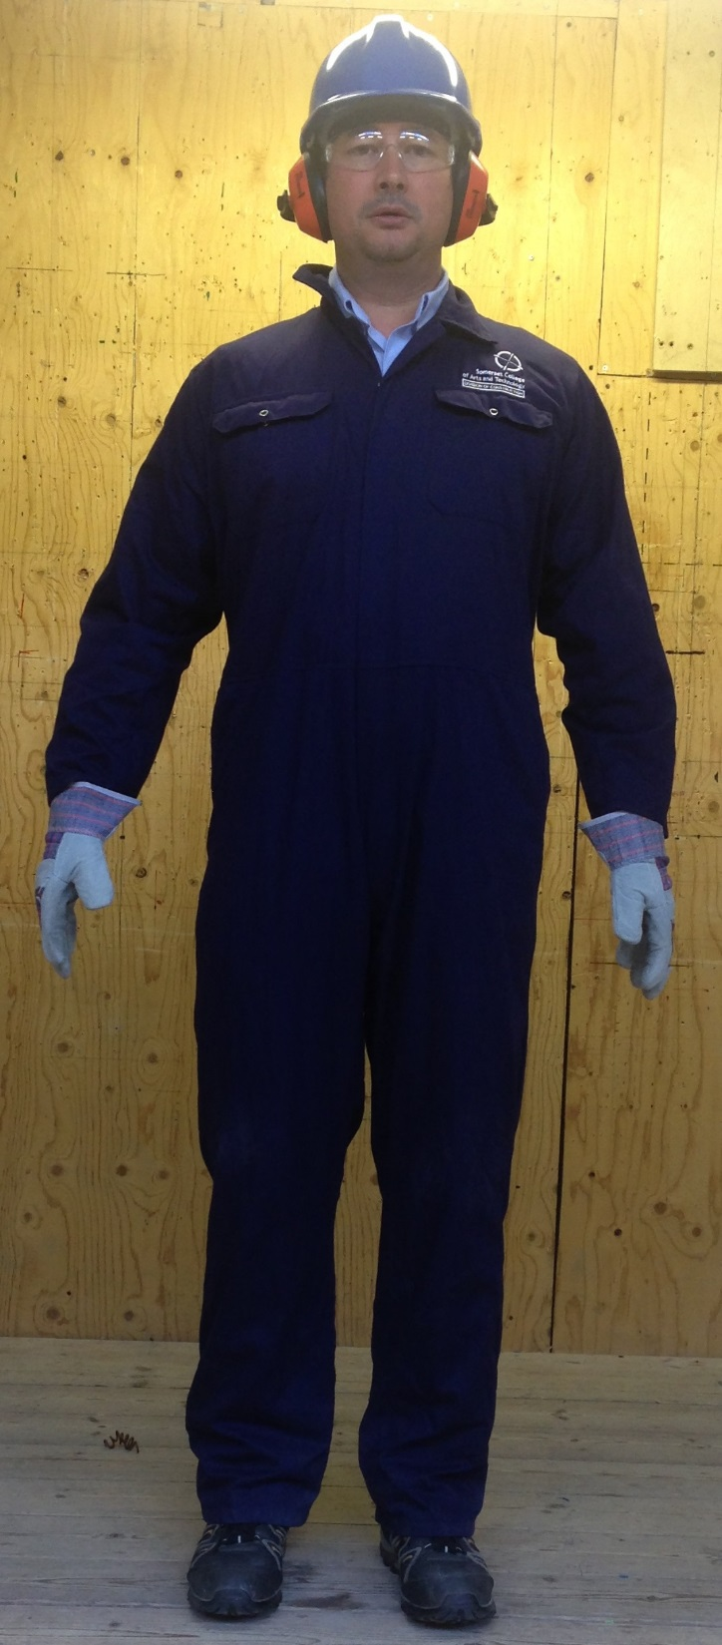

¿Está preparado ahora para trabajar en una obra de construcción con la siguiente señal?

Slide 13
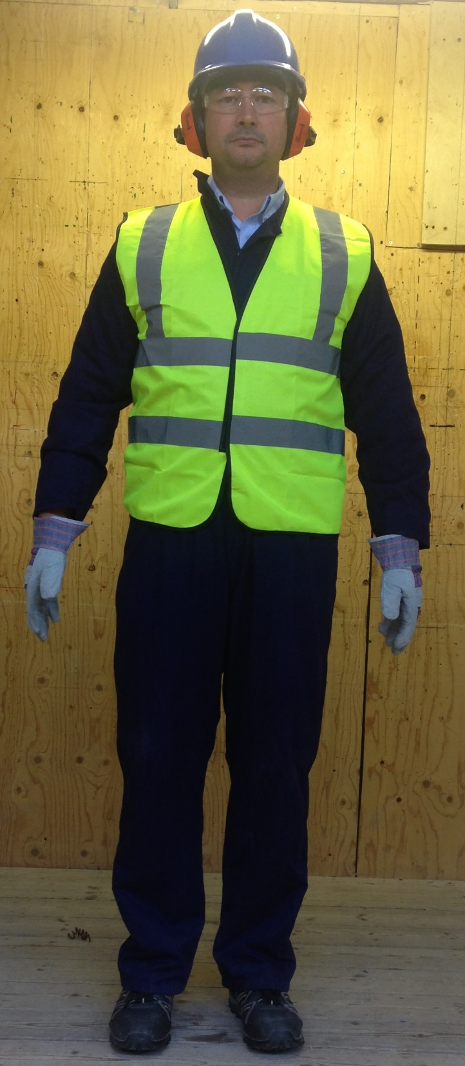
¿Está el electricista preparado para trabajar?

Slide 14
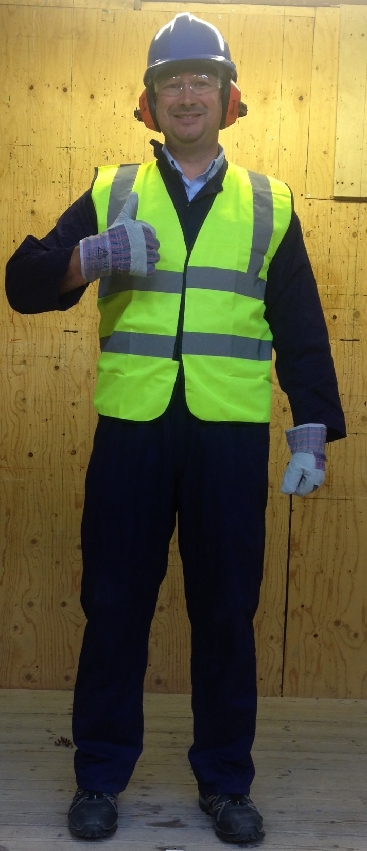
¡Sí! Buen trabajo ☺
Ahora completa la hoja de ejercicios 2

